Slide 1
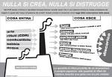
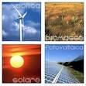
Geografia Politica per l’ambiente
FISICA
Trasmissione di calore
biodiversità
NAVIGAZIONE
Convenzione MARPOL 73/78
Chimica
Energie alternative-biomassa
Laboratorio di chimica legge di conservazione della massa: Lavoisier

Slide 2
Perché mai più questi scempi!

Slide 3
“Piantare alberi è per me un segno di speranza, che dimostra che nel momento in cui agiamo concretamente possiamo fare la differenza” (Wangari Maathai Premio Nobel per la Pace nel 2004)
obiettivi didattici
Questa proposta didattica intende promuovere un percorso educativo capace di creare un supporto cognitivo riguardo alle energie eco sostenibili, ed a sensibilizzare e avvicinare gli studenti al significato e all’importanza della biodiversità. Vuole avvicinare gli studenti alla conoscenza delle regole dello sviluppo sostenibile, e alla convenzione MARPOL 73/78, nata con lo scopo di ridurre al minimo l'inquinamento del mare derivante dai rifiuti marittimi, idrocarburi e gas di scarico.

Slide 4
OBIETTIVI TRASVERSALI, COGNITIVI E COMPORTAMENTALI
L’allievo deve imparare a :
Leggere e comprendere ciò che legge
Riassumere e riconoscere fatti rilevanti
Ricordare, ripetere, descrivere, definire
Applicare principi e regole
Illustrare graficamente concetti e fenomeni
Individuare rapporti causa - effetto
Risolvere semplici problemi

Slide 5
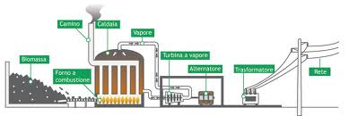
U.D. 1. Trasformazioni della materia ed equilibrio ambiente
annesso1-Energie per le macchine e per la vita
annesso2-Le fonti di energia tradizionali
annesso3-Trasformazioni di Energia ed impatto ambientale
annesso4-Fonti di energia Rinnovabile
annesso5-Biomasse
Prof. Augusta del Vecchio
Chimica e tecnologie chimiche

Slide 6
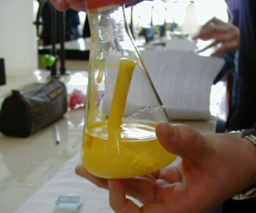
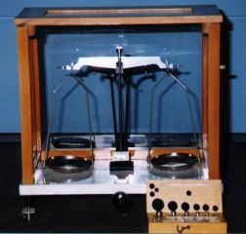
U.D. 2 LEGGE DI CONSERVAZIONE DELLA MASSA
ANNESSO1-Leggi fondamentali della chimica.
ANNESSO2-Strumentazione di laboratorio di chimica e norme di sicurezza.
ANNESSO3- Principi basilari di comportamento in laboratorio.
ANNESSO4- Le reazioni chimiche osservabili.
Prof. Maurizio Del Gatto
Laboratorio di Chimica

Slide 7
U.D. 3 TRASMISSIONE DEL CALORE
Annesso1- La relazione fondamentale della calorimetria Annesso2- I passaggi di stato Annesso3- Il potere calorifico ed i combustibili Annesso4- La trasmissione del calore : conduzione, convezione, irraggiamento
Prof. Roberto Della Ragione Laboratorio di fisica

Slide 8
u.d. 4 accordi internazionali
Annesso 1-Conoscere le formulazioni teoriche del rapporto tra uomo e ambiente;
Annesso 2-Conoscere i fattori principali influenzanti la localizzazione delle attività economiche;
Annesso3- Conoscere i principali effetti territoriali degli interventi di politica economica sugli spazi planetari;
Annesso 4 - Conoscere le basi geografiche, storiche ed economiche del processo di globalizzazione
Annesso 5- Conoscere gli aspetti salienti delle problematiche ambientali;
Annesso 6- Conoscere le politiche per l'ambiente ed i principali accordi internazionali:
Prof. Martino D’Aniello
Geografia

Slide 9
U.D. 5 NAVIGAZIONE
PREVENZIONE DELL’INQUINAMENTO MARINO PROVOCATO DA NAVI
MARPOL 73/78
Annesso 1: Scarico idrocarburi
Annesso 2: Scarico sostanze nocive
Annesso 3: Prevenzione inquinamento da trasporto di sostanze nocive e pericolose
Annesso 4: Scarico acque nere
Annesso 5: Scarico di rifiuti da bordo
Annesso 6: Prevenzione inquinamento atmosferico
Prof. Vincenzo De Nicola
Esercitazione di Navigazione

Slide 10
METODOLOGIE
Illustrazione agli allievi degli obiettivi che si intendono perseguire e del percorso formativo che caratterizzerà ogni singola U.D. Sviluppo dei contenuti attraverso lezioni frontali, lezioni discussione, lezioni basate sull’utilizzo di supporti multimediali quali la LIM, lettura di articoli a carattere scientifico ed attività di laboratorio.

Slide 11
tempi e valutazioni
Il modulo si svilupperà nei mesi di marzo ed aprile. Ogni docente, a conclusione del modulo, verificherà gli obiettivi raggiunti tramite prove orali, prove oggettive a risposta multipla di tipo sommativa ed eventuali relazioni individuali descrittive delle diverse esperienze condotte in laboratorio.
Belle emozioni riempiono il cuore/vedendo in ogni stagione il tuo splendore/Ti faccio oggi una promessa solenne/ di rispettarti e tenerti pulita in modo perenne./Quando sarò grande e ancora più maturo/insegnerò questo ai bimbi del futuro!
Caro ambiente ti scrivo perché se fossi un dottore ti curerei, se fossi un poeta ti reinventerei, se fossi un pittore ti dipingerei. Se fossi un uomo ti rispetterei!

